Slide 1
讀報迷宮go
一準備材料：
國語日報兒童園地版文章、四開圖畫紙切一半、膠水、設計文章問題四到五個、彩色筆或粉蠟筆。
為了節省時間，可以先讓孩子看完文章回家先把問題設計好先寫在紙上。

Slide 2
一、從報紙剪下兒童園地文章

Slide 3
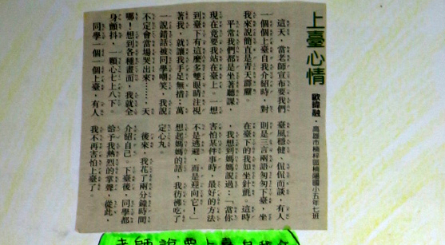
二、貼上文章
將圖畫紙四開切成一半，貼上國語日報兒童園地文章。

Slide 4
三、設計問題畫出迷宮
一個問題有兩個選項，答對○和答錯 x，答錯掉到陷阱接受處罰，答對繼續往前走。

Slide 5
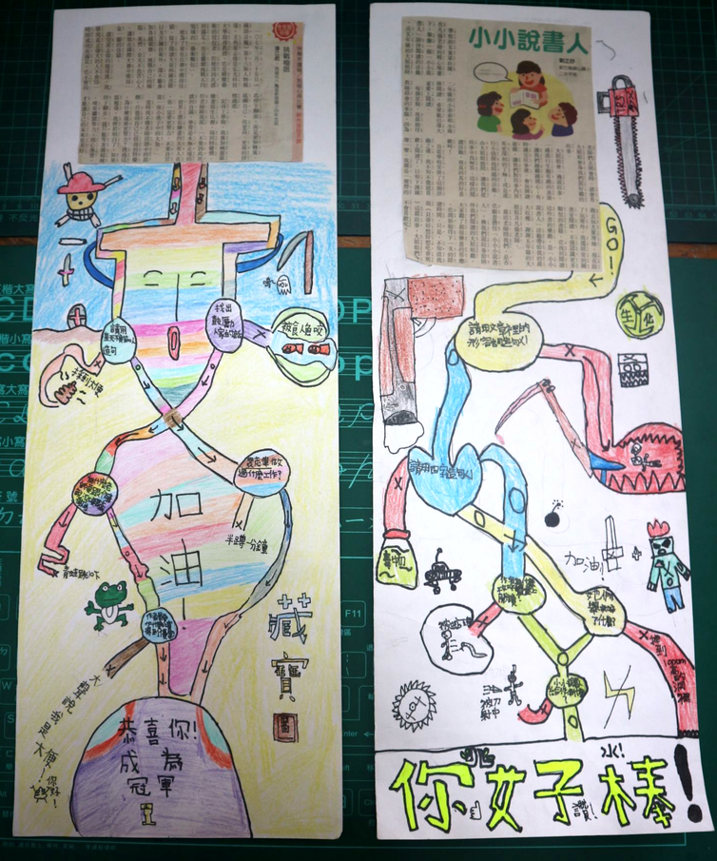

Slide 6
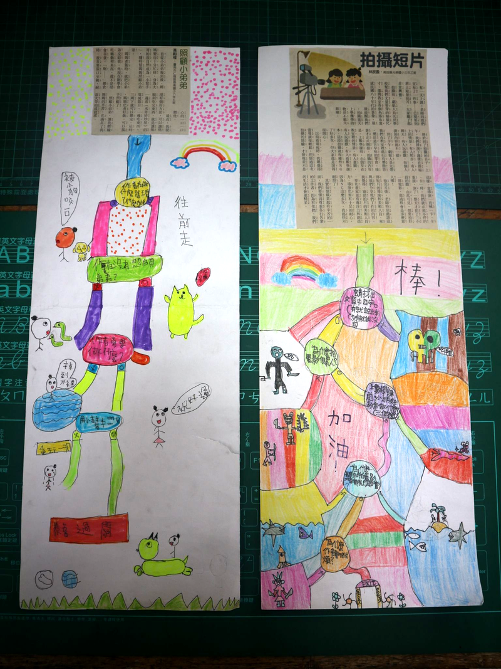

Slide 7
四、一起來玩迷宮圖
男女生互玩
男生找男生
女生找女生
找好朋友一起玩

Slide 8
同學互玩_讀報的笑容

Slide 9
答錯了根據設計的陷阱 接受處罰_玩中學習

Slide 10
讀寫結合_活動加心動

Slide 11
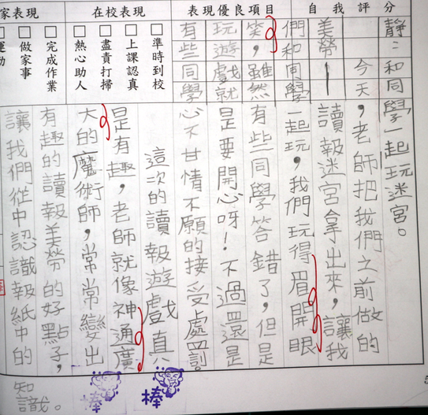
讀寫結合_活動加心動

